Slide 1
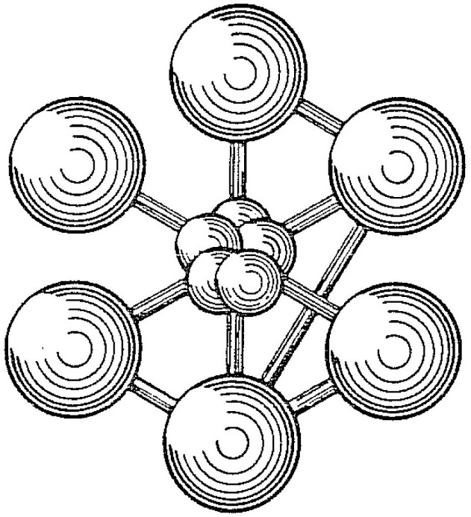
CAST3M : 40 ans
Pierre Verpeaux DES/ISAS/DM2S/SEMT, CEA Saclay, France

Slide 2
SOMMAIRE
Généralités
Un peu d’histoire…
Diffusion
Une conception toujours d’actualité
Ebauche de Bilan
Comparaison 1986/2023
Illustrations

Slide 3
Généralités
  Logiciel général d’éléments finis pour la mécanique des structures et des fluides
  Large domaine de couverture : mécanique, thermique, magnétisme…
  Non-linéarités matérielles et géométriques :
    Plasticité, Viscoplasticité, Endommagement, Rupture
    Contact, Frottement
    Dynamique, Flambement, Instabilité, Analyse modale
    Conduction, Convection, Rayonnement
    Turbulence
  0D, 1D, 2D, 3D
  Développé principalement au CEA/DES/DM2S

Slide 4
Généralités
Objectifs de CAST3M
  Donner à l’utilisateur la possibilité de traiter tout problème de mécanique des milieux continus
  ➔ Pouvoir tout faire (par la MEF)
  Faciliter le développement et la modélisation
    décomposition en opérations élémentaires ➔ « souplesse »
Caractéristiques principales
  Méthode des éléments finis
  Interfaçage via un langage d’enchainement de haut niveau (Gibiane)
  Accès à toutes les variables du problème
Environnement
  Traitement batch ou interactif
  Disponible sur plateformes UNIX, PC-Linux, PC-Windows, Apple
  Inclut pré, post-traitements et visualisation
  Aide en ligne

Slide 5

Un peu d’histoire…
J. Rastoin
S. Goldstein, A. Hoffmann, M. Livolant
R.J. Gibert, F. Gantenbein
Codes de calcul en mécanique
1970
AQUAMODE
COCO (maillage)
TEDEL (poutres, tuyaux), TRICO (coques)
PASTEL (2D, plasticité) ⇒ INCA (A. Combescure)
BILBO (3D, massif) (T. Charras)
DELPHINE (thermique)
AQUAMODE (analyse modale)
ESPACE, TEMPS, VISU (post-traitement)
SANSON (propriétés équivalentes)
TRICO
INCA
CEA-SEMT
ESPACE
COCO
TEMPS
SANSON
VISU
TEDEL
BILBO
CASTEM
1980
DELPHINE
1981 : démarrage GIBI (mailleur, P. Verpeaux)
1983 : lancement projet Castem 2000 sur le concept de GIBI
1986 : présentation officielle de Castem 2000 (A. Combescure, A. Millard)
1990
Développement d’outils métier sur base Castem, par exemple les codes combustibles :
1991 : TOUTATIS (C. Guérin, A. Fillatre, S. Serror, N. Hourdequin, F. Bentejac)
1995 : ESUS (D. Robert-Mougin, C. Poussard, C. Strub, O. Fandeur, F. Bentejac)
2000
Castem 2000 ⇒ Cast3M
Plateformes de développement d’outils métiers :
  Pléiades (Cast3M : thermomécanique, maquettage applications, pré/post-traitement)
2010
  SMAC (assemblage combustible REP)
  DOMAJEUR2 (faisceau d’aiguilles combustibles Astrid)
  HARMONIE2 (assemblages cœur Astrid)
Simulation de la fabrication additive (procédures métier SOUDAGE et WAAM)
  ColHySE (colonne pulsée diphasique)
2020

Slide 6
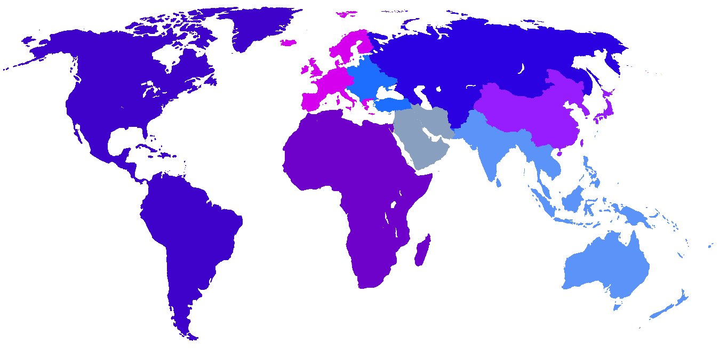
Diffusion
Industries
Téléchargements : 1600 (2007), 1640 (2008)
France (~80%), Maghreb, UE
Universités

Slide 7
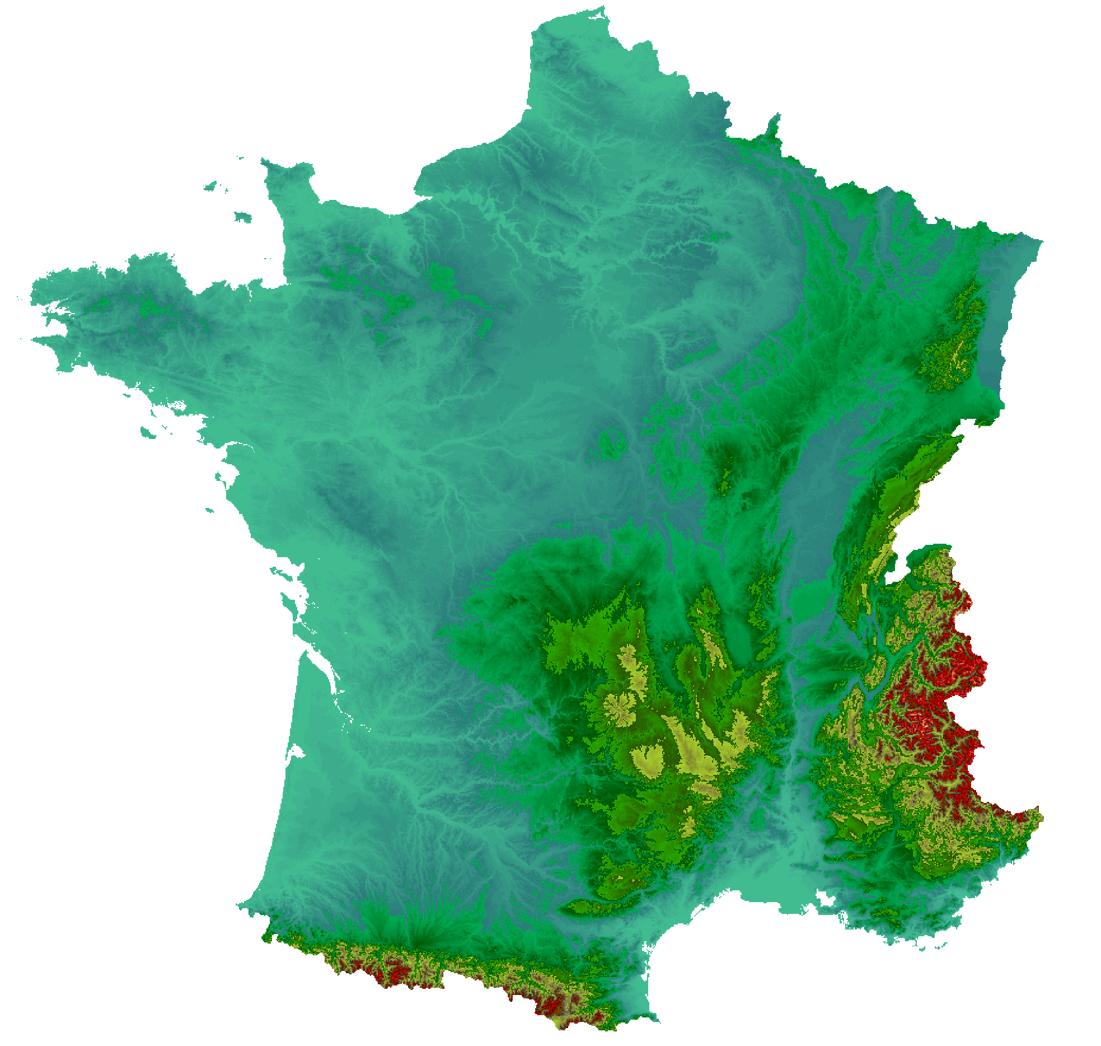
Diffusion
année 2007 2008
étudiants 754 930
doctorants 135 120
universitaires 207 180
ingénieurs 410 280
CEA 102
Industries
Universités

Slide 8
Diffusion et compléments
Formations à Cast3M
  4 types de formation : débutant / avancée / fabrication additive / développeur
  2 sessions / an : 1 en présentiel, 1 en distanciel
  Formations gratuites pour les participants
Cast3M en quelques chiffres
  ~ 1 500 000 instructions fortran
  6617 sous programmes
  550 opérateurs élémentaires
  506 procédures, 168252 lignes
  ~ 200 modèles de comportement
  ➔ Appliqué et amélioré en continu depuis 1986

Slide 9
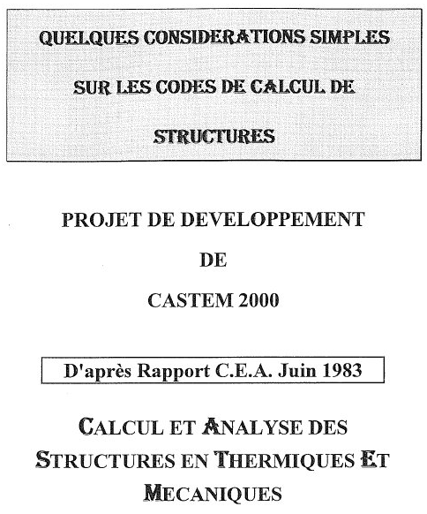
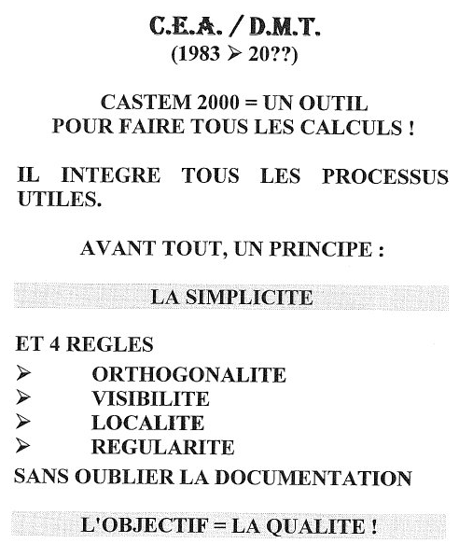
Une conception toujours d’actualité

Slide 10
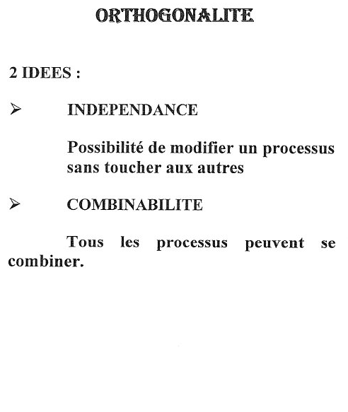
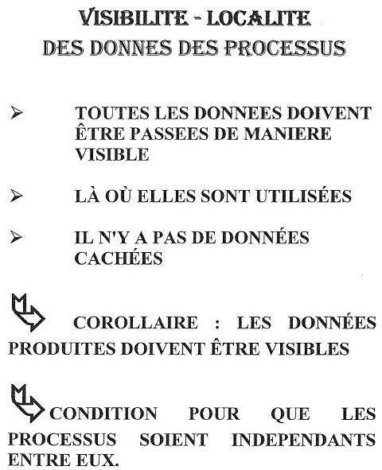
Une conception toujours d’actualité

Slide 11
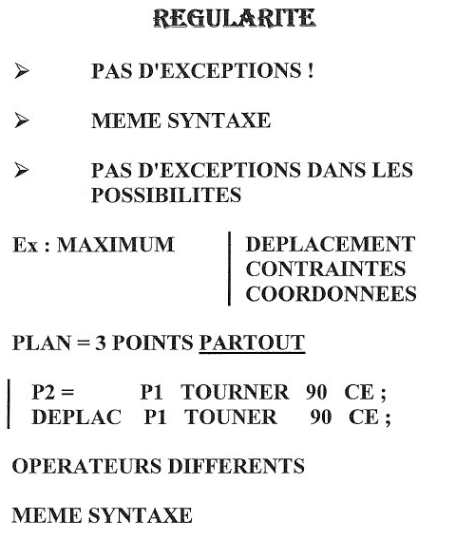
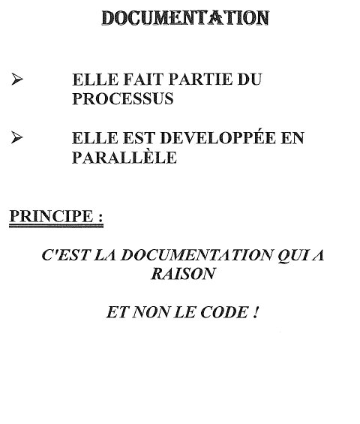
Une conception toujours d’actualité

Slide 12
Ebauche de Bilan
Une méthode de travail
  Réunion de développement, spécification formelle
    Coder la documentation et non documenter le code
  Intégration continu des développements
  « rolling release »: version courante en interne
  Versions annuelles pour les utilisateurs extérieurs
  Tests intelligents à l’aide du langage d’enchainement:
    Comparaison à des solutions analytiques ou à des méthodes numériques différentes
    Comparaison à des expériences
    Vérification de grandeurs physiques
Développé principalement au CEA/DES/DM2S, avec des contributions extérieures

Slide 13
Ebauche de Bilan
Des choix heureux
  Modèle de conception:
    Algèbre d’objets immuables munie de lois de composition
      Pas d’effet de bord (autant que possible)
  Hiérarchie de langages:
    Fortran: toujours en amélioration et supporte les nouvelles architectures matérielles
    Esope: gestion de la hiérarchie mémoire plus que jamais d’actualité
    Gibiane: langage de modélisation
      langage abstrait de description et manipulation d’objets
      Possibilité de programmation et d’encapsulation
  Gestion de la permanence des objets
    Ne conserver que les objets accessibles
      Retasser les nœuds en cours de calcul

Slide 14
Ebauche de Bilan
Des choix heureux
  Un code unique intégrant toutes les étapes du calcul
  Une approche objet (abstrait)
  Des objets physiques ou mathématiques pertinents
  Une structure unique de fichier pour le stockage permanent
    Interruption/reprise
    Calcul incrémental
    Communication avec d’autres codes
  Interface graphique indépendante du matériel/logiciel
    Xwindow et variantes. OpenGL
    Postscript
  Système unifié de gestion d’erreurs (et de soucis)

Slide 15
Ebauche de Bilan
Des choix heureux
  Utilisation d’un schéma de point fixe en non-linéaire
    Pas d’hypothèse sur la continuité/différentiabilité du problème
    F = B Sigma
    Opérateur d’itération arbitraire
    Pas de cumul d’erreur
  Représentation des conditions de Dirichlet par multiplicateur de Lagrange
    Unilatéral trivial
    Ne préjuge pas de la méthode numérique de résolution
  Généralisation des méthodes en O(n), n étant la taille du modèle sur lequel porte l’opération, et non le problème global. Tri rapide en O(n.log(n))
    Scalabilité

Slide 16
Ebauche de Bilan
Des choix discutables
  Pas d’objets nœuds
    Objet caché et partagé
    Mais un objet configuration
  Syntaxe des opérateurs en français
  Duplication de fonctions, doublons, factorisation des opérations laborieuse
    Manque de régularité
  Les opérateurs et les procédures sont des objets ordinaires
    Surcharge possible des opérateurs
    Portée des noms dans les procédures
  Modèle de parallélisme MultipleOpérateurs-MultipleObjets très ambitieux
  Déplacements incrémentaux, mais réactions totales

Slide 17
Comparaison 1986/2023
1986
  Fortran 77, 32bits, Esope V9
  IBM 370 MVS 1 processeur 16Mo mémoire
    Cray 1 1Mmots(64 bits)
  10⁴ éléments Coques
  Plasticité isotrope/cinématique
  Graphique sur table traçante
2023
  Fortran 2008, 64 bits, Esope MT2, Pthreads, OpenMP
  PC Linux/Windows 64 processeurs 64Go mémoire
  10⁶ éléments cubes
  Thermoplasticité, endommagement, fluage, contact
  Graphique 3D

Slide 18
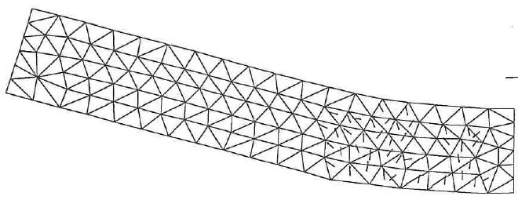
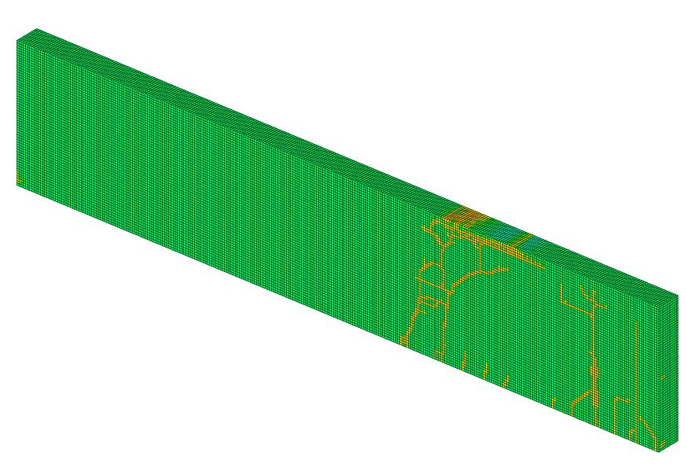
Comparaison 1986/2023
1986
  2023

Slide 19
Merci de votre attention
CEA SACLAY
91191 Gif-sur-Yvette Cedex
France
Pierre.Verpeaux@cea.fr
Standard. + 33 1 69 08 60 00

